Slide 1
Prep Tips for GRE

Slide 2


Overview
一、 GRE考什么
二、备考规划及参考资料
单词
填空
阅读
写作
数学
模拟训练
补充资料
三、时间安排和心态调整

Slide 3
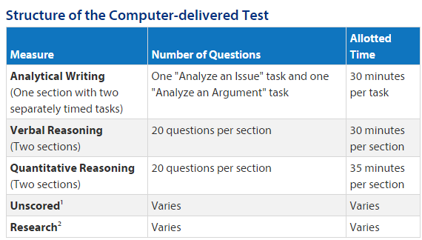
入门：GRE考什么
ETS.org
GRE Official Guide
备考论坛经验贴
http://www.ets.org/gre/revised_general/about/content/computer

Slide 4
单词
杨鹏17天搞定GRE词汇
GRE词汇精选（“红宝书”）
GRE核心词汇考点精析（“再要你命3000”）
Verbal Advantage
Merriam-Webster’s Vocabulary Builder
Barron’s 1100 Words You Need to Know
Word Power Made Easy
Create practicable plans
Stick to your plans
复习复习再复习
尽量不要间断

Slide 5
填空
Sentence Equivalence & Text Completion
杨鹏GRE & GMAT 长难句
陈圣元GRE句子填空
麟渡兮填空（OG和PPII题目总汇）
Verbal Workout for the New GRE
1014 Practice Questions
基础：
单词和长难句
速度和正确率：
中心论点
关键词、句子间关系
总结错题

Slide 6
阅读
Guides
Manhattan GRE Prep: Reading Comprehension and Essays
Manhattan LSAT Reading Comprehension Strategy Guide
Drills:
吴中东决胜机考版GRE阅读
（按题材分类；No题和国内题集合；196篇文章）
新GRE阅读理解36套
Official Guide上的题目
先体会解题思路
再通过练习提高速度

Slide 7
写作：Issue & Argument
Official Guide 上的评分标准和范文
ETS题库
北美范文（GRE官方题库范文精讲）
新GRE写作5.5（题库分类、Outline的思路）
拯救我的GRE Issue（Issue素材）
AW计时练习软件
熟悉题库
Argument
熟悉常见论证漏洞
迅速列出提纲
Issue
积累素材
注意过渡和常见论证方法
限时模拟练习
打字速度

Slide 8
数学
Official Guide Math Review
GMAT Math
相关词汇
注意陷阱

Slide 9
模拟题
Official Guide: Paper-based & Computer-based (2+2)
Manhattan Prep (6*2)
Magoosh Premium
模拟训练很重要，特别是考前
保持心态平和

Slide 10
补充资料
The Economist
Arts and Letters Daily
The New Yorker
…
Critical Thinking Guides
Writing Guides

Slide 11
时间安排和心态调整
时间安排
心态调整
单词
单词、长难句
单词、填空
单词、阅读
单词、填空、阅读、作文
数学、模拟训练
Be mentally prepared
Avoid distractions
Keep motivated
Stick to your plans
Be resilient

